Slide 1
Живопись Серебряного века

Slide 2
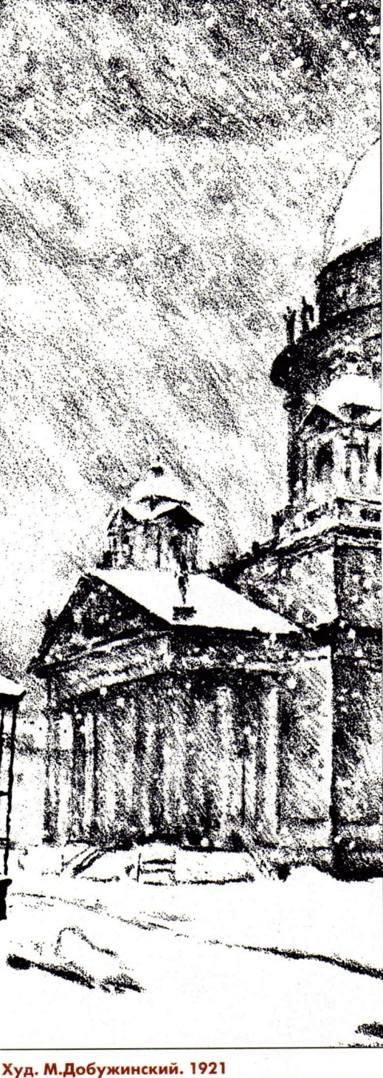
Направления
Абстракционизм
Авангардизм
Кубизм
Кубофутуризм
Модерн
Символизм
Супрематизм

Slide 3
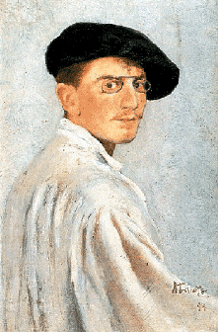
Объединения
«Абрамцевский художественный кружок»
«Бубновый валет»
«Мир искусства»
«36 художников»

Slide 4
Художники
А. Бенуа
Л. Бакст
Е. Лансере
М. Врубель
В. Серов
Н. Левитан
Н. Рерих
М. Добужинский
К. Малевич
В. Кандинский
М. Шагал
В. Васнецов
К. Петров-Водкин
К. Сомов
М. Нестеров
Б. Кустодиев

Slide 14
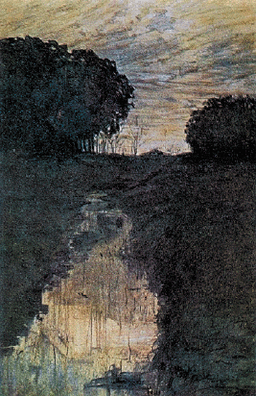

Slide 15
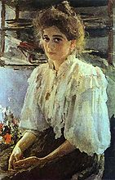

Slide 17
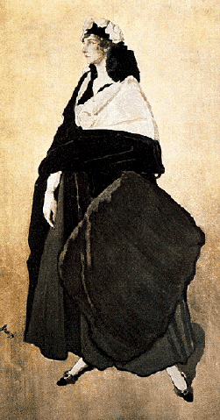

Slide 27
